Slide 1
Универсальный Почтальон
Выполнил Перминов Степан Сергеевич
Руководитель Станкевич Софья Сергеевна
1.0

Slide 2
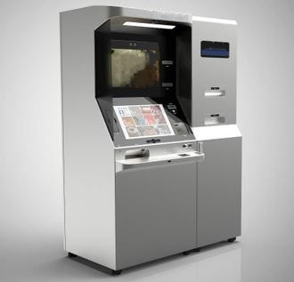
Актуальность проекта
ПАК представляет собой автоматизированную систему почтоматов для писем, имеющий следующие функции:
• Считывание QR-кода
• Ввод данных для самостоятельной отправки писем
• Приобретение и выдача готового конверта (с готовыми данными)
• Оптимизация логистики всей сети Почты России
• Ускорение процесса отправки и получения писем
Технические параметры продукта: в населённом пункте будет установлен свой (или несколько) почтомат(ов) с встроенным в него программным обеспечением. Одним из свойств таких почтоматов является то, что они могут установлены быть в любом месте города или другого населённого пункта не находясь непосредственно на площади офисов Почты России. Размер почтомата может быть различным. Это зависит от необходимого объёма для помещения писем. Минимальный размер почтомата - это высота 1,5м, ширина 0,8 м, длина 0,8 м. Каждый почтомат снабжён ЖК дисплеем и встроенным микроконтроллером, а также отсеком для хранения писем. Установлено может быть только в помещении, так как нуждается в электропитании.
Примерное изображение

Slide 3
Проблема
Проблема клиента, которую вы решаете.
Почему существующих вариантов решения
не достаточно?
Проблема излишней нагрузки персонала почты России, а также излишняя трата личного времени в ожидании отправки письма. Эта проблема простых граждан, а также персонала почты РФ.
Существующих вариантов решения не достаточно, потому что это инновационный проект, и на данный момент проблемы никак не решаются.

Slide 4
Решение
Что вы предлагаете, уникальные преимущества и выгоды для клиента.
Мы считаем, что данный проект может привнести в работу нашей почты, как минимум, больше комфорта. А именно:
Повышение скорости логистики
Уменьшение затрат по времени отправки/получения
Уменьшение проблемы Почты России с нехваткой работников
Повышает рейтинг Почты России среди конкурентов

Slide 5
Рынок
Рынок, на котором вы работаете, его объем, рост и уровень конкуренции.
Рынки: EDUNET, TECHNET
Аналогов в нашей стране не существует, т.к. отправкой материальных (не электронных) писем занимается только почта России.
Наш проект улучшает и упрощает работу почты, тем самым повышая ей рейтинги и соответственно спрос, также создавая единую систему по всей России.
Экономия средств:
Сокращение расходов на обучение нового персонала, на количество сотрудников.
Повышение спроса на услуги Почты России.
Конкурентное преимущество:
Наш продукт уникален по свойству доставки писем.
Он предлагает более лёгкий сервис для отправки письма и получения письма, используя уникальное решение программно-аппаратного комплекса.
Простота обращения с ПАК «Универсальный почтальон» обеспечит большее количество потребителей.

Slide 6
Бизнес-модель
Бизнес-модель – как вы зарабатываете или планируете.
Нашим потребителем является почта России (Это государственная организация, услуги которой широко востребованы на всей территории России и за ее пределами). Мы решаем проблему излишней нагрузки персонала почты России, а также излишней траты личного времени в ожидании отправки письма. Эта проблема простых граждан, а также персонала почты РФ. Клиенты должны вести дела с нами, а не с нашими конкурентами именно потому, что похожих программно-аппаратных комплексов нет.
Организационные параметры.
Юридическое лицо АО Почта России.
Состав: директор(управляющее лицо, - это главный директор АО Почта России, два разработчика, в чьи обязанности входит построение проекта, построение логистической схемы, создание экспериментального образца ПАК, программирование аппарата, команда изготовления и оборудования - постаматов(выполняться будет на заказ), команда установки постаматов.
Производственные параметры бизнеса: аренда помещения с двумя компьютерами- база ПГТУ Бизнес-инкубатор он надо быстро, зарплата разработчикам и программистам, оплата труда компания-изготовители постаматов, оплата труда за установку постаматов. Аренда места установки постаматов.

Slide 7
Текущие результаты
Текущие результаты: успешные кейсы, клиенты или предварительные договоренности, привлеченные инвестиции и др.
На данный момент проект находится на этапе разработки.

Slide 8

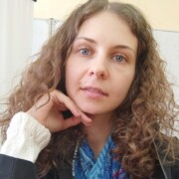
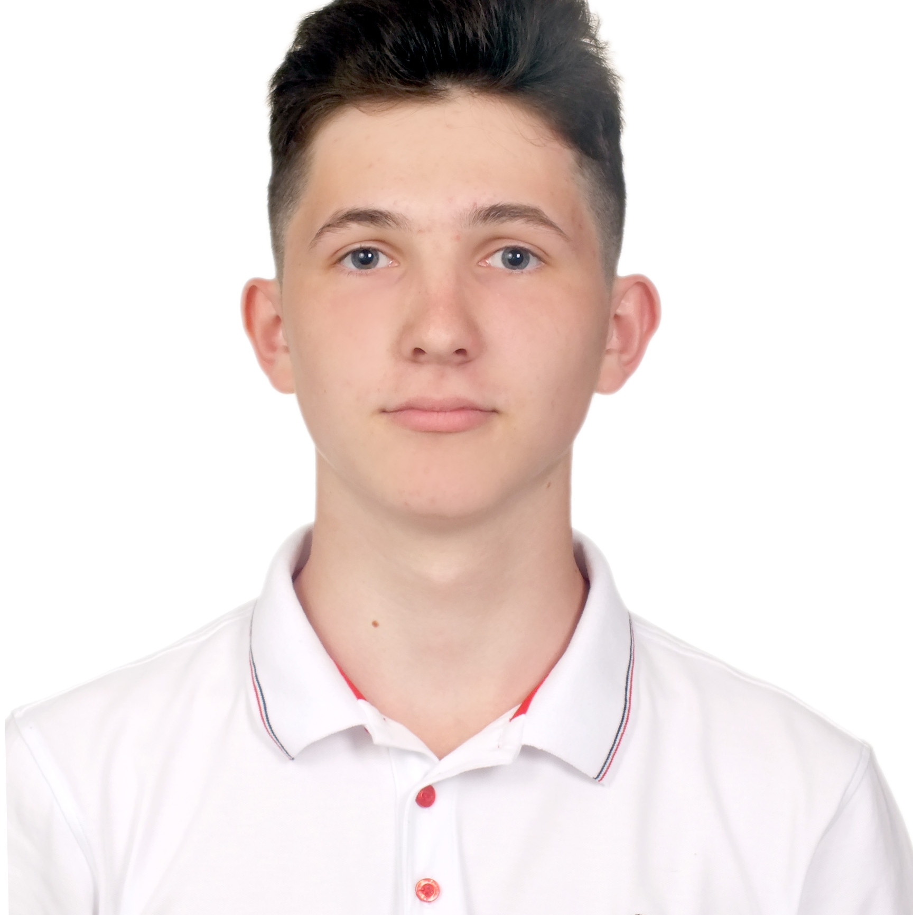
Команда
Ключевые члены ваше команды (CEO, CTO и СMO), опыт и компетенции;
Станкевич Софья Сергеевна
Перминов Степан Сергеевич
Куратор проекта, есть компетенция и опыт.
Создатель проекта, нет компетенции и опыта.

Slide 9
Планы развития
Планы развития, потребности и предложение для того, кому вы адресуете презентацию.
Последовательность действий:
1) Написание ПО
2) Создание образца
3) Подсчёт общей стоимости реализации проекта
4) Согласование проекта с руководством Почта РФ
Запуск универсального почтальона
Отправка письма
Получение письма
Ввод данных, печать QR-кода на конверте, выдача его отправителю
Сканирование QR-кода в приложении
Вложение содержимого в конверт и возврат обратно в банкомат
Выдача письма

Slide 10
Контакты
Телефон
email
+7 (902) 430-10-88
grutno@mail.ru

